Slide 1
Курсовой проект
"ДОМАШНИЙ БАНК«
Преподаватель:
Корнеев Д.А.
Исполнитель:
Кузьмина И.А.
Группа: БВ111

Slide 2
Технологии проекта
Язык программирования С#
Платформа .NET (Windows Forms)
ADO.NET
СУБД SQLite
Системное программирование
UML (Unified Modeling Language)

Slide 3
Возможности приложения
Учет доходов с возможностью выбора источника дохода и счета для размещения денежных средств (ДС)
Учет расходов с возможностью выбора типа расхода и счета для списания ДС
Ведение различных счетов для разных целей. Перемещение ДС между ними
Анализ доходов в целом и за выбранный период с фильтрами по счетам и источникам доходов
Анализ расходов в целом и за выбранный период с фильтрами по счетам и типам расходов

Slide 4
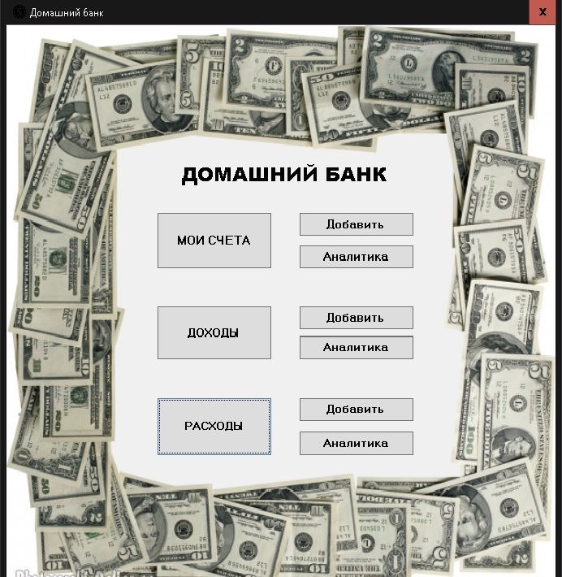
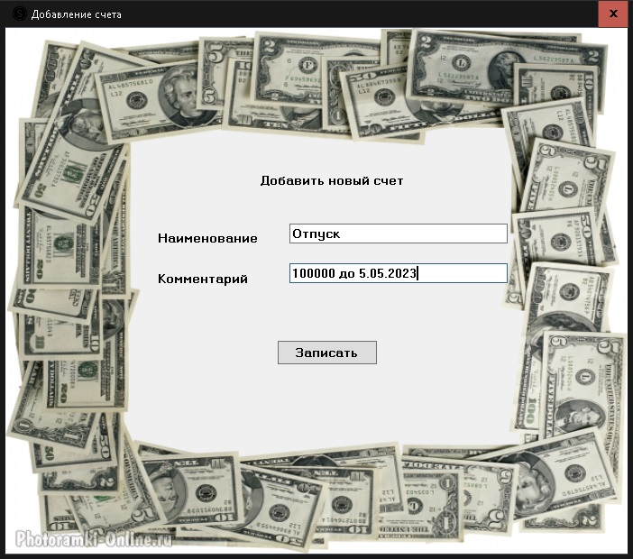
Приложение «Домашний банк»

Slide 5
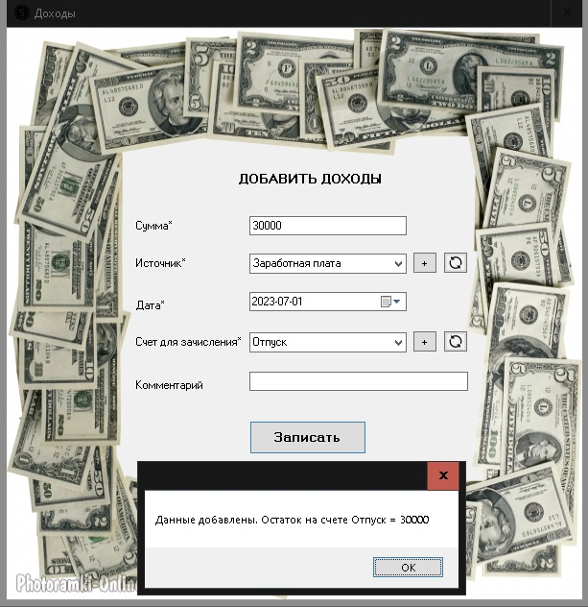
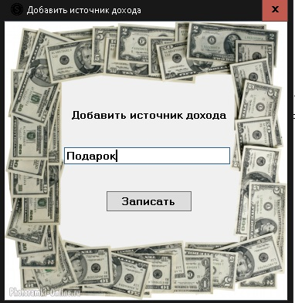

Slide 6
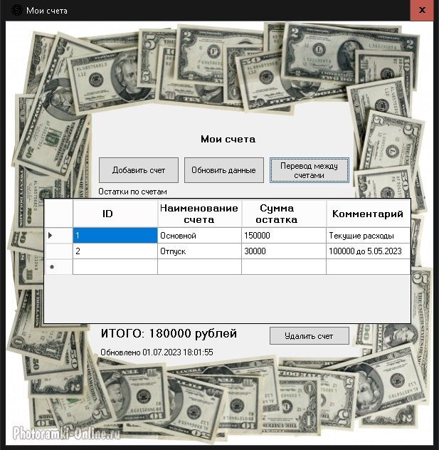
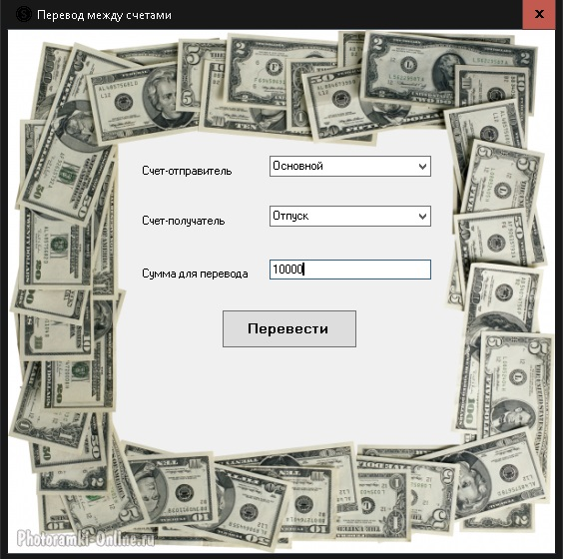

Slide 7
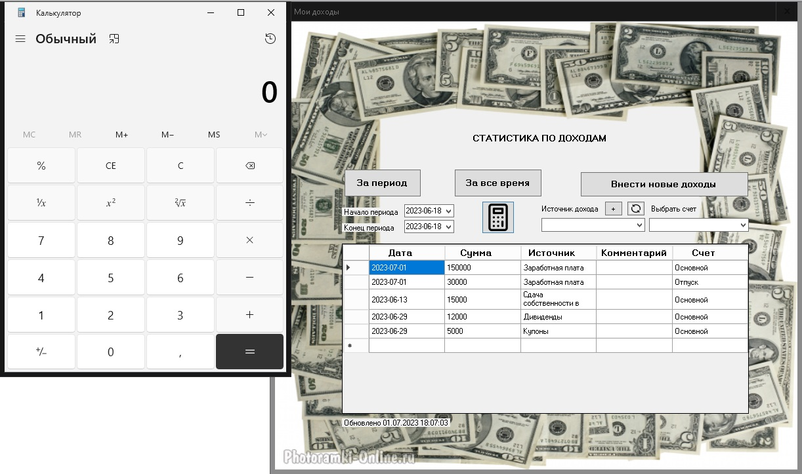

Slide 8
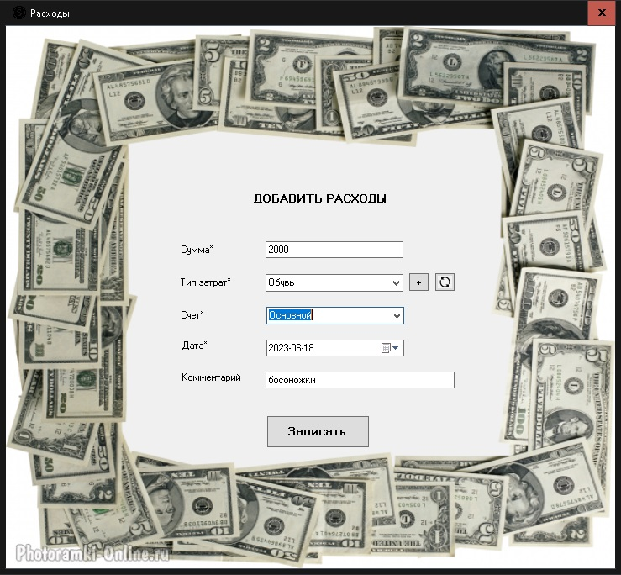
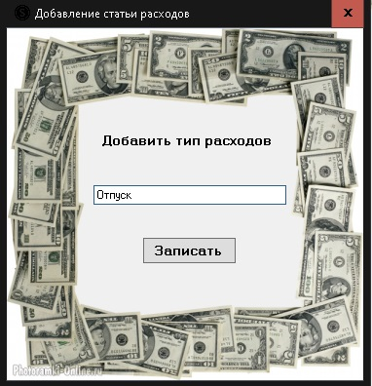

Slide 9
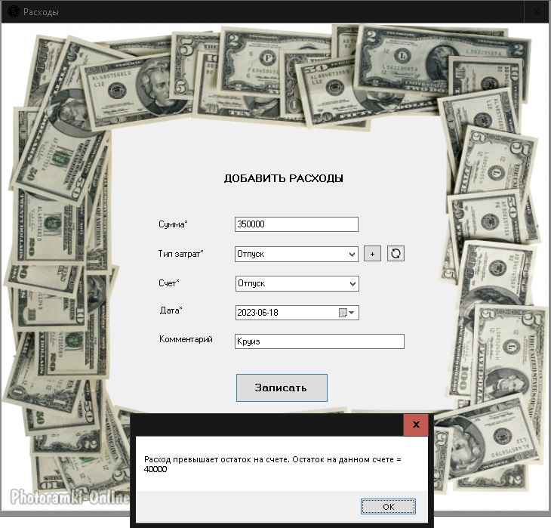
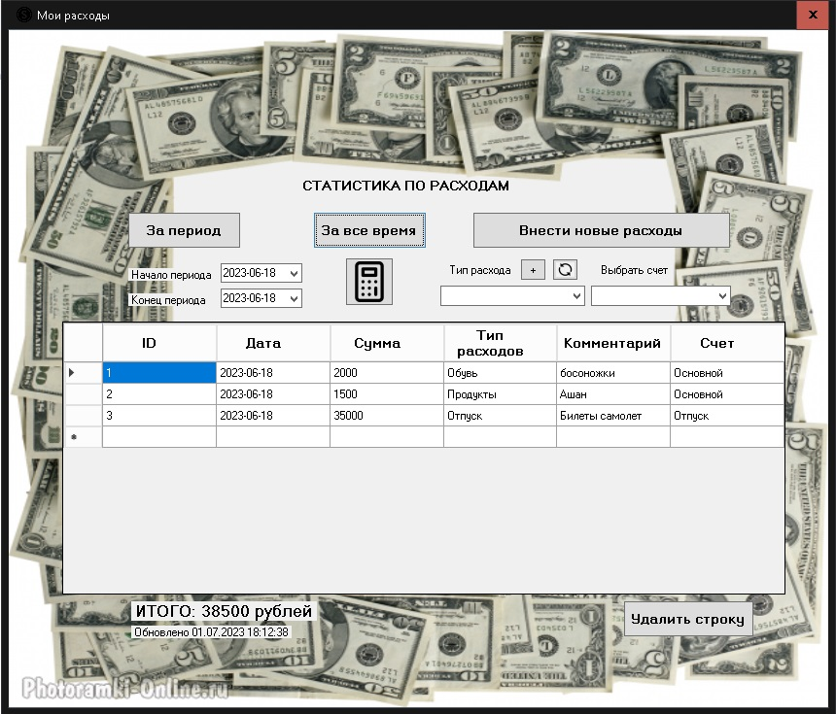

Slide 10
Спасибо за внимание!

